Slide 1
МОРАЛЬНІ ЦІННОСТІ НАШОГО НАРОДУ. ТРАДИЦІЇ, ПОВАГИ, ТУРБОТИ, СПІВЧУТТЯ.
Підготувала: вчитель початкових класів
Ляшенко Інна Петрівна

Slide 2
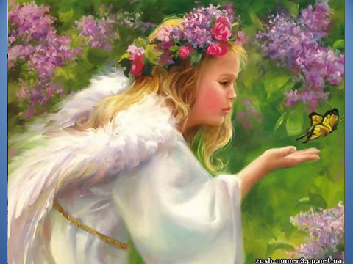
Віддай людині крихітку себе. За це душа поповнюється світлом. Л. Костенко

Slide 3
Керівник проекту: Ляшенко Iнна Петрівна Тип проекту: колективно – творчий Учасники проекту: учні і батьки 3 класу, класний керівник Головна проблема : удосконалювати уявлення молодшого школяра про моральні цінності українського народу, вчити поважати традиції і звичаї рідного краю . Мета проекту: * сформувати уявлення про моральні цінності людини; * навчити висловлювати своє судження про роль і значущість моральних цінностей у житті людини; * формувати вміння наводити приклади вчинків людей, сильних духом, аналізувати ситуації, моделювати та розв’язувати ситуації, пов’язані з збереженням моральних цінностей; * формувати потребу у продовженні національних традицій;

Slide 4
* розвивати почуття відповідальності за свій вибір та наслідки вчинків; * виховувати самостійність, волю, повагу до традицій і моральних цінностей українського народу.
Завдання проекту: * познайомити учнів з моральними цінностями, традиціями нашого народу; * дослідити рівень громадської активності учнів;
* спонукати учнів та їхніх батьків до активної пошуково-дослідницької діяльності;
* розвивати творчий потенціал учнів;
* формувати інтерес до традицій, моральних цінностей нашого народу;

Slide 5
Етапи розвитку проекту І Організаційно-підготовчий Завдання: Обговорення теми. Опрацювання літератури з теми. Розробка плану роботи колективного проекту.
ІІ Організаційно-практичний
Завдання:
Сприяти згуртуванню дитячого колективу через участь у спільних справах,
тренінгах, обговоренні та виховних годинах.
Удосконалювати моральні цінності учнів.
Виховувати позитивні людські чесноти.
Залучити батьків до тісної співпраці зі школою через участь у творчих справах, проектах, святах тощо.

Slide 6
ІІІ Узагальнено-аналітичний Завдання: Аналіз виконання проекту. Порівняння результатів роботи з поставленою метою та завданнями. Створення презентації.

Slide 7
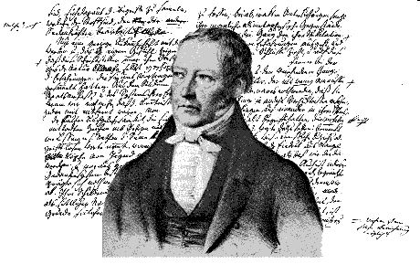
Мораль - це форма суспільної свідомості, сукупність усвідомлюваних людьми принципів, норм, приписів, правил поведінки. Георг Вильгельм Фридрих Ге́гель.

Slide 10
Мораль
Моральні цінності
Які моральні цінності
потрібні людині
А в житті найголовніше,
мабуть, саме життя

Slide 11
ЗАКОН РОДУ Був колись такий закон — виганяти старих людей, якi вже не могли роботу робити. Старший син виводив батька чи матiр у глухий лiс i там кидав. А один чоловiк пiшов проти закону: пожалiв свого батька, заховав його в землянцi глибоко в лісi. Рiк живе старий, другий. Нiхто про те не знає. І впав на їхню землю неврожай лютий, а за ним — холодна, затяжна зима. Все поїли люди, навiть те, що на насiння лишали. Розмерзлась земля, а сiяти немає що. Пiшов тодi син до батька та й каже: «Будемо гинути, тату. Усi разом». І заплакав. «Не плач, сину, каже батько. — Є порятунок. Розбери стрiху на хатi, розтруси по полю, i зiйде те зерно, що в колосках невимолочене залишилось» Зробив син так, як батько велiв. А за ним i все село порозкривало свої хати. І зiйшло жито, густе й могутнє, i був урожай невиданий. І прийшли до того чоловiка люди, i питали, хто навчив його так чинити. Чоловiк i признався, що порушив закон, не вигнав батька. Зажадали люди побачити того дiда. Вiн вийшов до них, сивий i згорблений, зiперся на костур i сказав: «Я смертi не боюся, давно готовий до неї. Можете вбити мене, але сина пожалiйте, як вiн мене пожалiв». Заспокоїла дiда громада, i прийняли тодi новий закон роду — берегти й шанувати старих людей за роки, за мудрiсть, слухати їхню раду й чинити так, як скажуть вони. І доглядати їх до самої смертi. А хто не виконає цього закону, то буде проклятий на вiки вiчнi... За М. Малюком

Slide 12
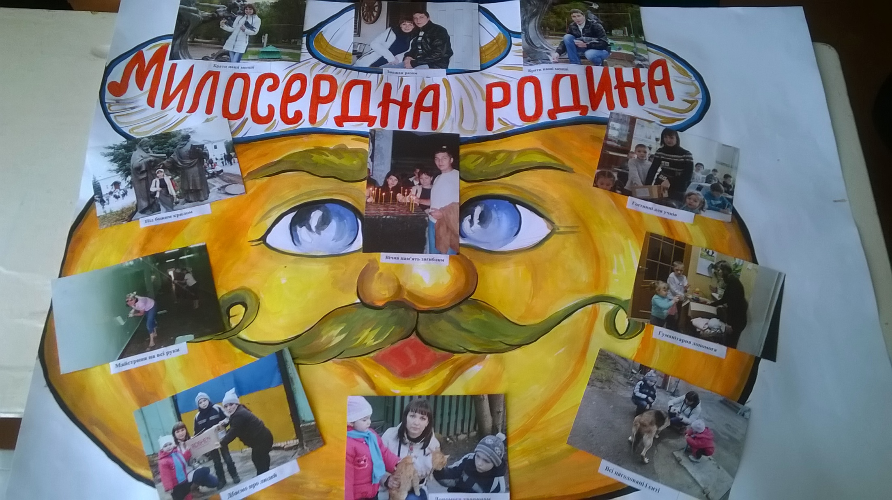

Slide 13
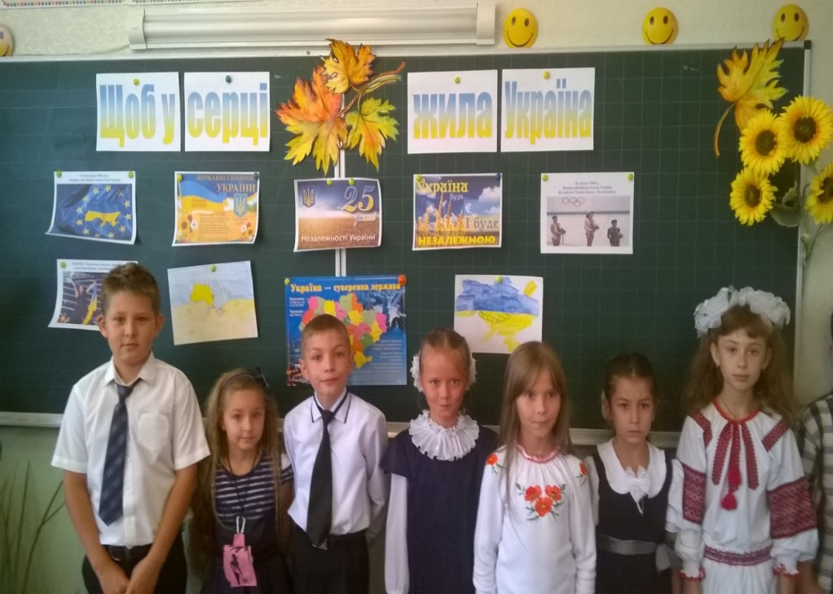
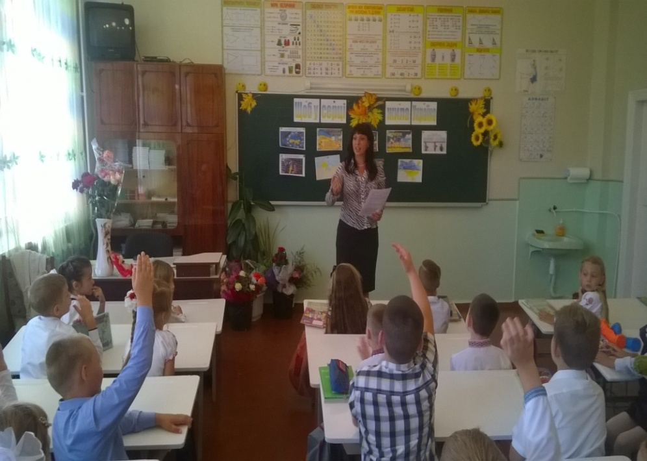
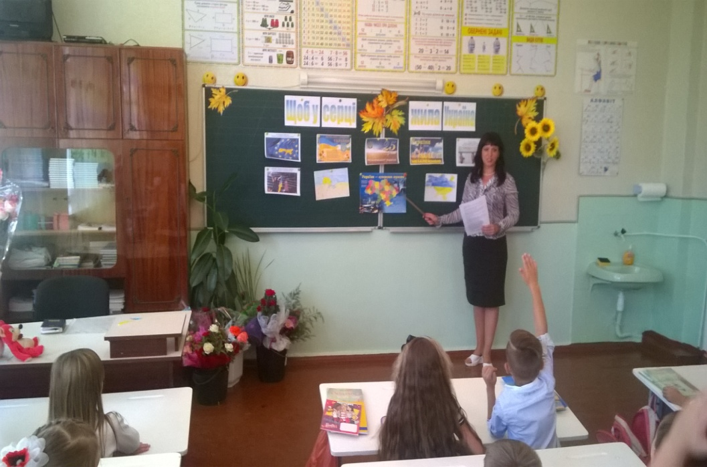
Щоб у серці жила Україна!

Slide 14
Притча про Добро і Зло Одного разу Добро прийшло в гості до Зла. Зло стало пригощати Добро чаєм, але в кухлик замість цукру поклало сіль. Добро спробувало сіль, але нічого не сказало Злу. Тільки подякувало за гостину. А коли Добро йшло від Зла, воно сказало: «Щось цукор у вас несолодкий. Візьміть гроші, купіть собі цукерок до чаю». Зло аж перекосилося, але робити нічого, довелося взяти гроші. Так Добро віддячило Злу добром за зло… Притча про сліпого Одного разу сліпий чоловік сидів на сходинках однієї будівлі з капелюхом біля його ніг і табличкою з написом: «Я сліпий, будь ласка, допоможіть». Один чоловік проходив повз і зупинився. Він побачив інваліда, у якого було всього лише кілька монет у його капелюсі. Він кинув йому пару монет і без його дозволу написав нові слова на табличці. Він залишив її сліпій людині і пішов. До кінця дня він повернувся і побачив, що капелюх сповнений монет. Сліпий упізнав його по кроках і запитав, чи не він був той чоловік, що переписав табличку. Сліпий також хотів довідатися,що саме він написав. Той відповів: - Нічого такого, що було б неправдою. Я просто написав її трохи по-іншому. Він посміхнувся і пішов. Нова напис на табличці була така: «Зараз весна, але я не можу її побачити».

Slide 15
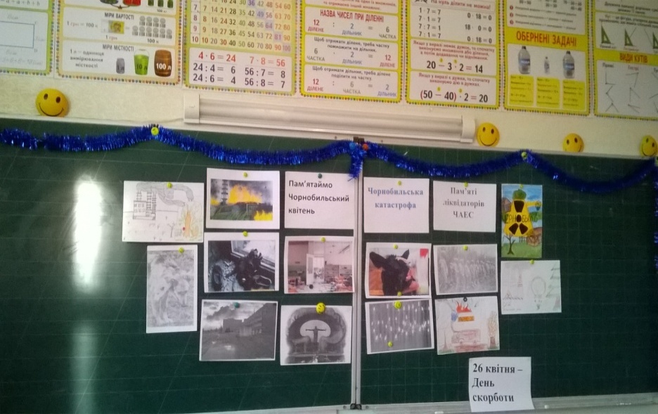
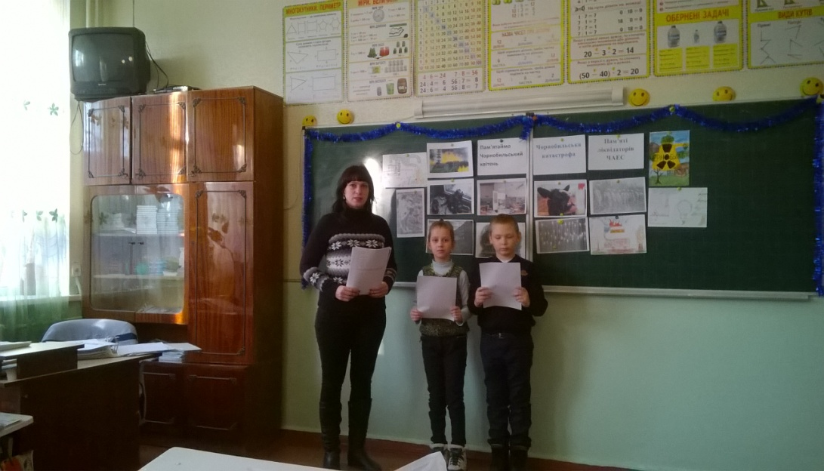
Пам’ятаймо Чорнобильський квітень

Slide 16
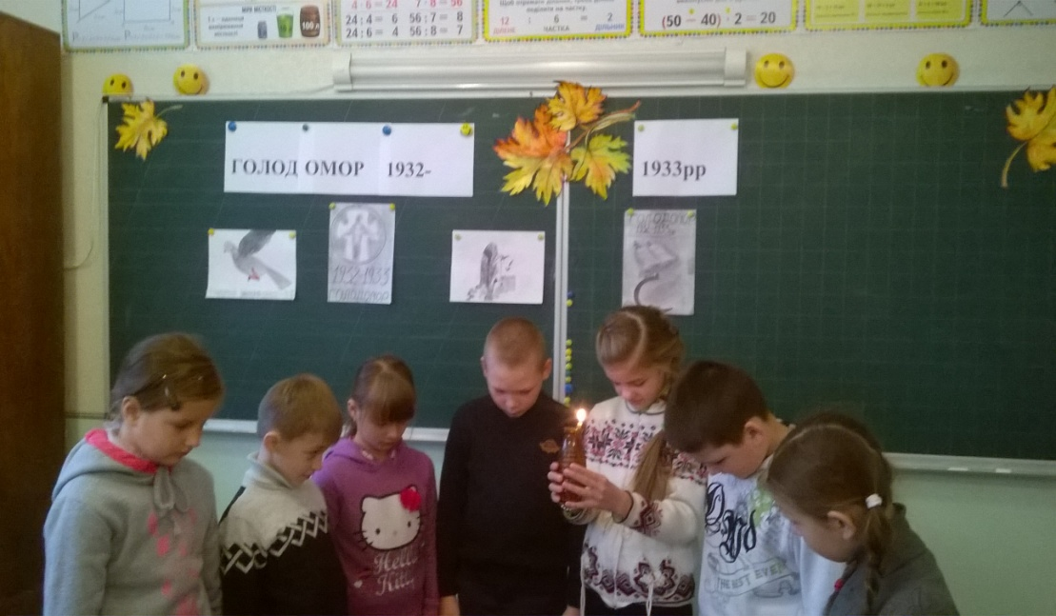
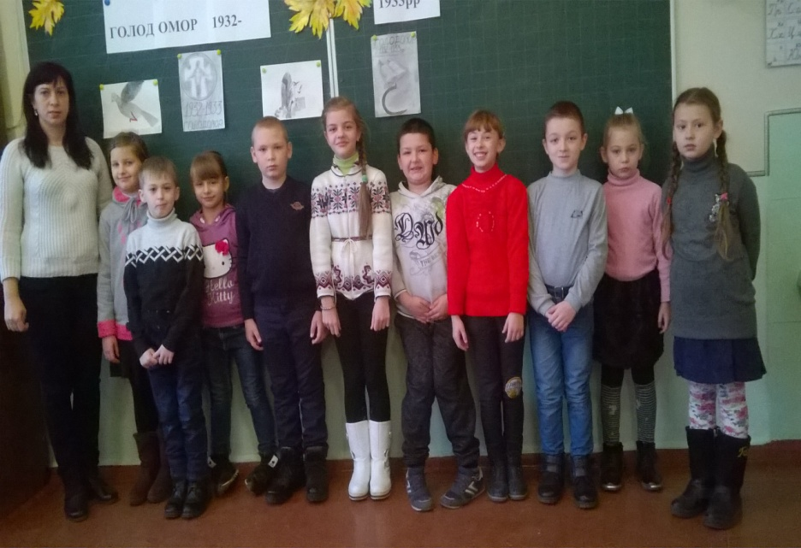
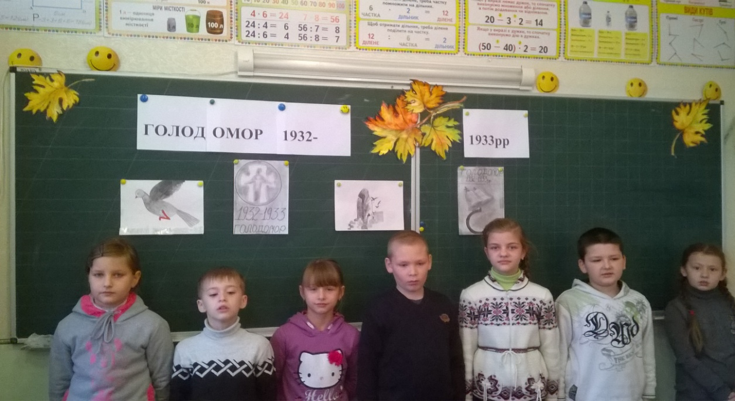
Пам’яті жертв голодомора

Slide 17
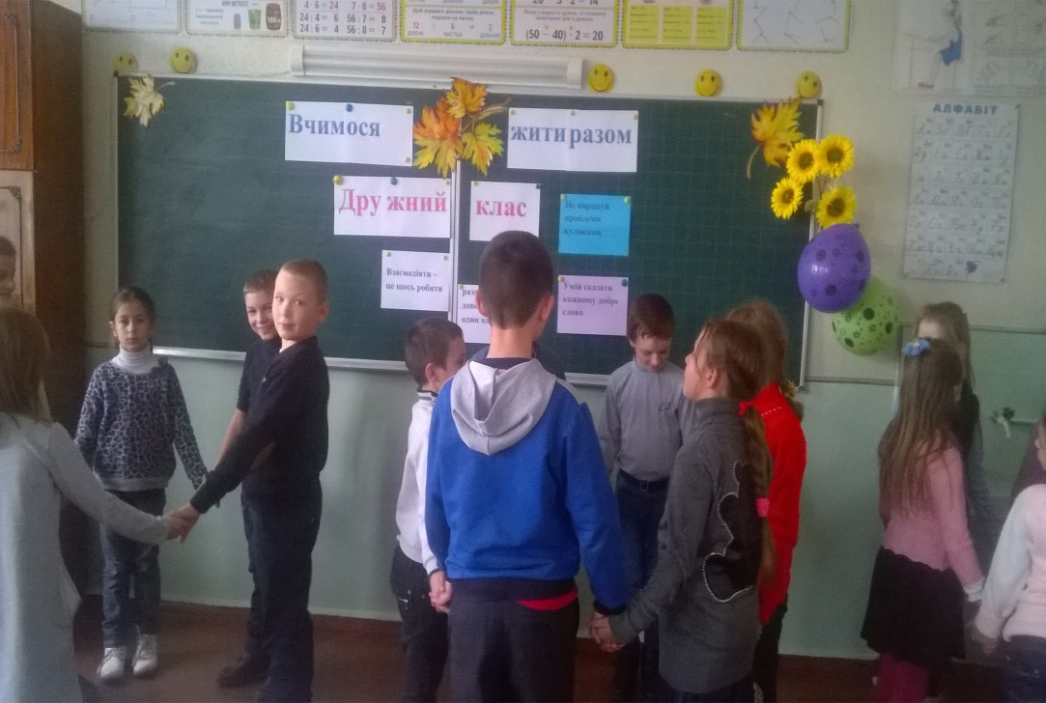
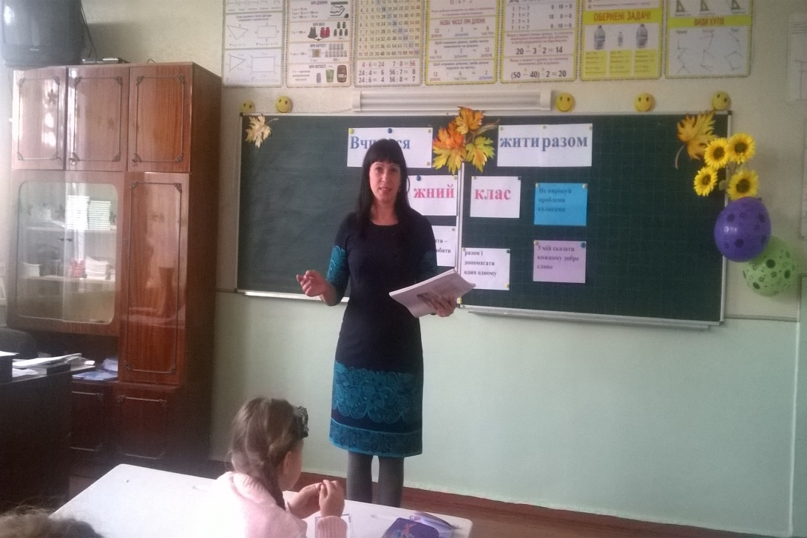
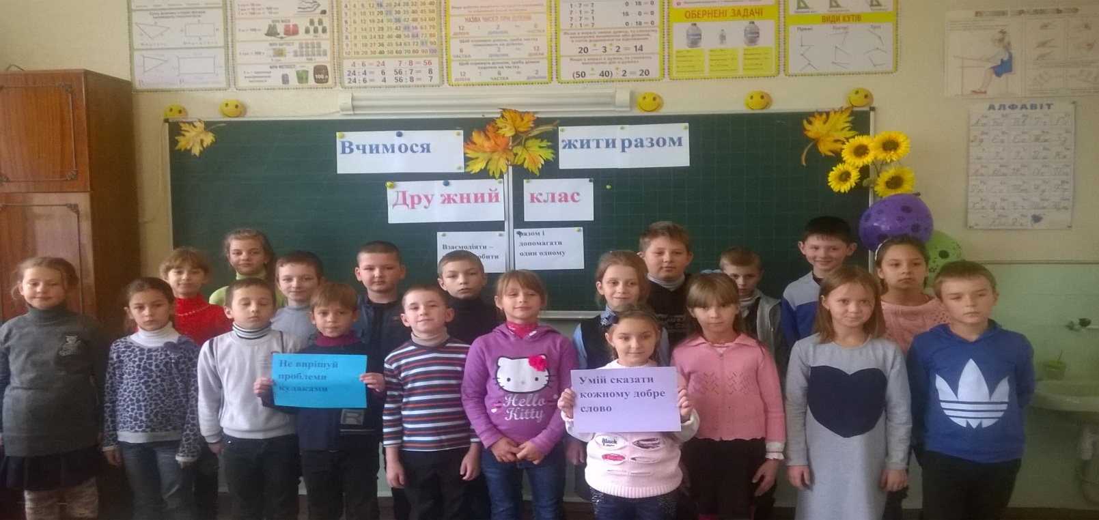
Наш дружний клас

Slide 18
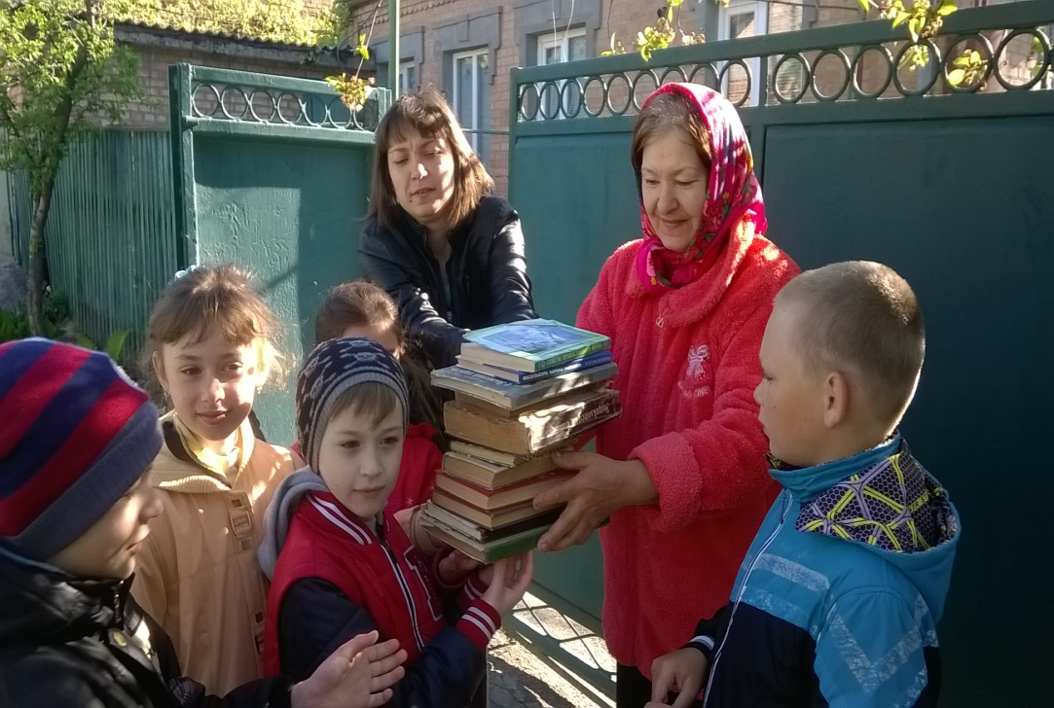
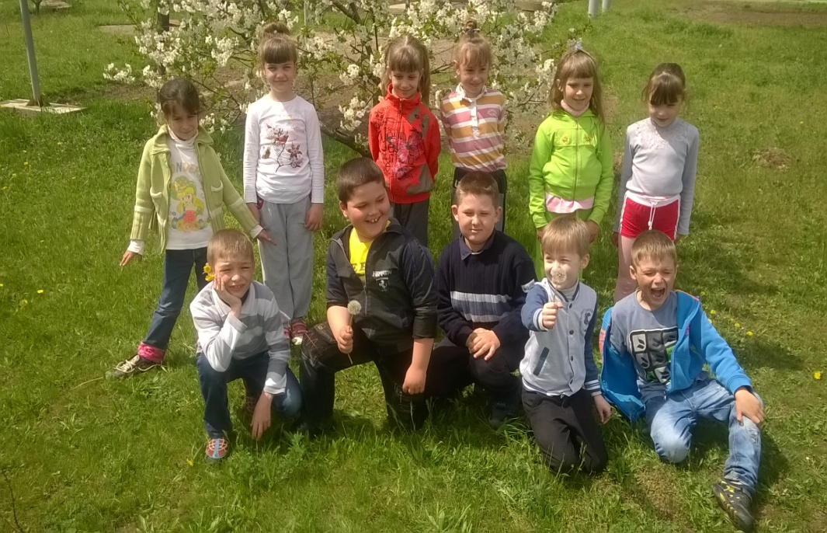
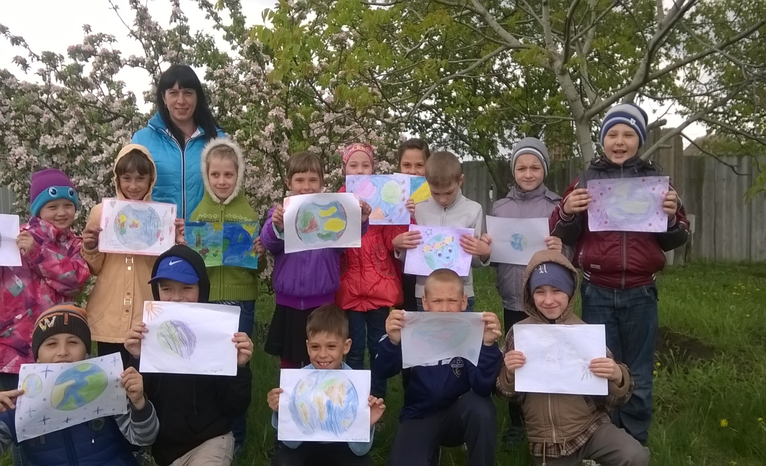
Бережіть рідну землю!

Slide 19
Прислів’я та приказки про добро Буде добре, як мине зле. Від добра ніхто не тікає. Від добра добра не шукають. Все добре, що добре кінчається. Добре ім'я краще багатства. Добре роби - добре й буде. Добрий, хоч до рани прикладай. Доброму всюди добре. Добро пушить, а лихо сушить. Як не було добра змалку, то не буде до останку. Світ не без добрих людей.

Slide 20
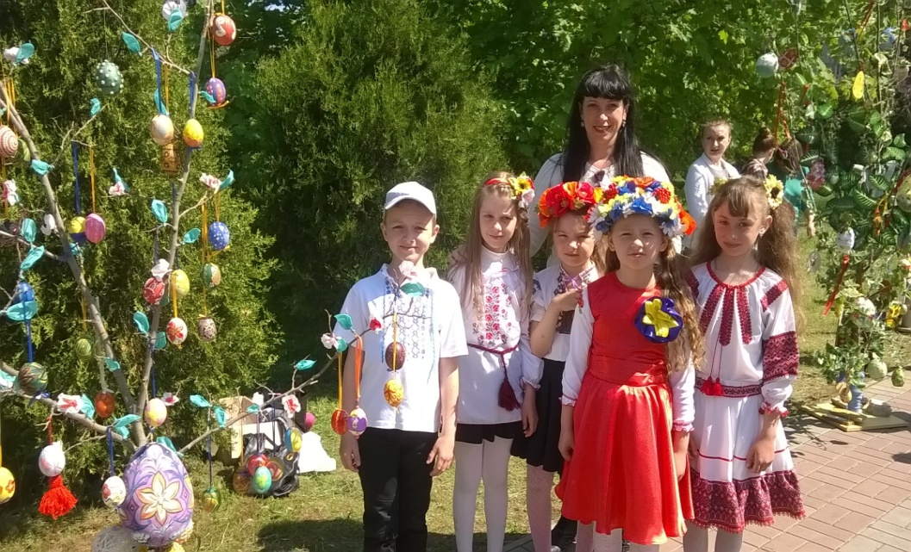
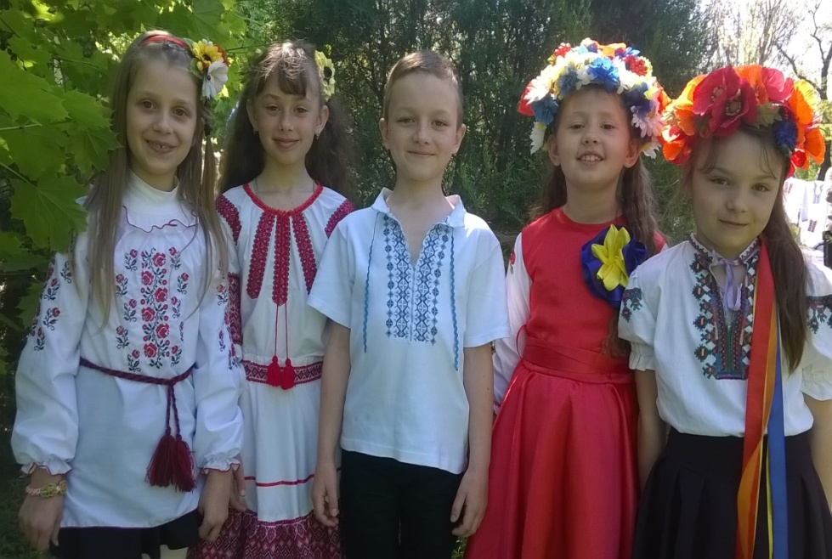
Писанкове дерево

Slide 21
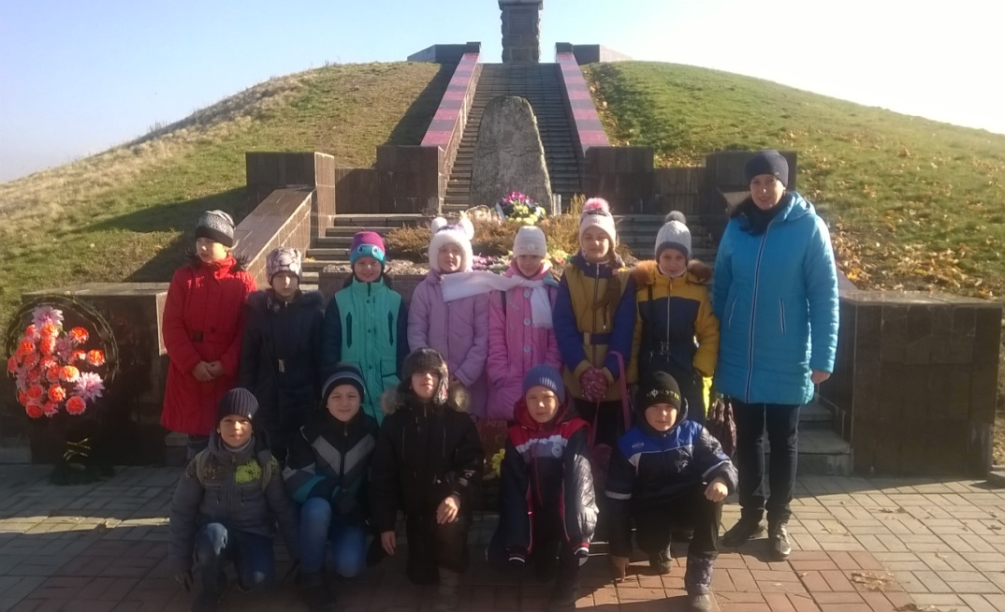
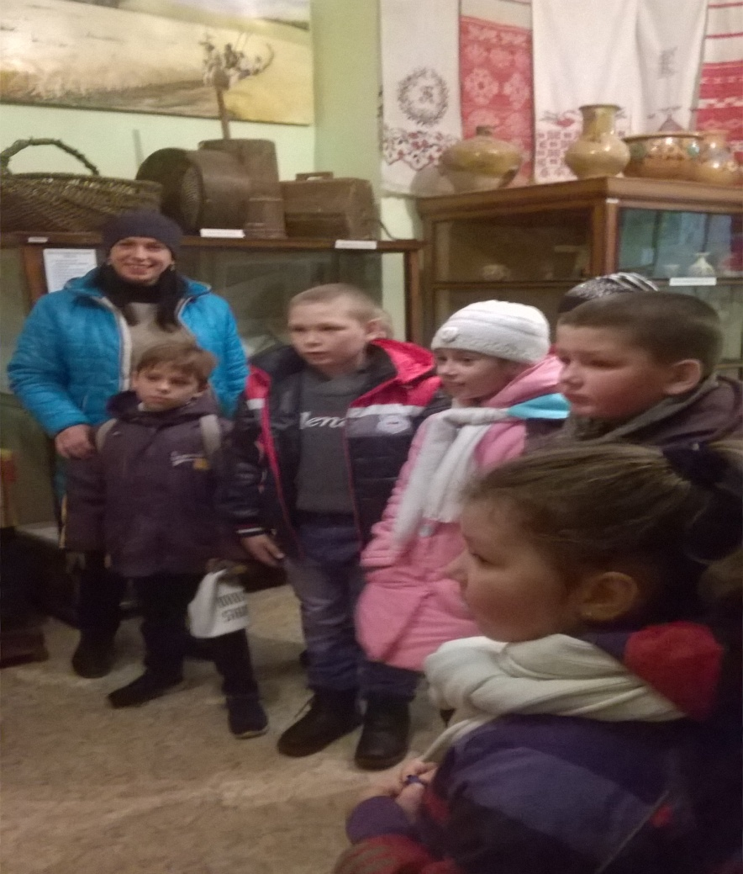
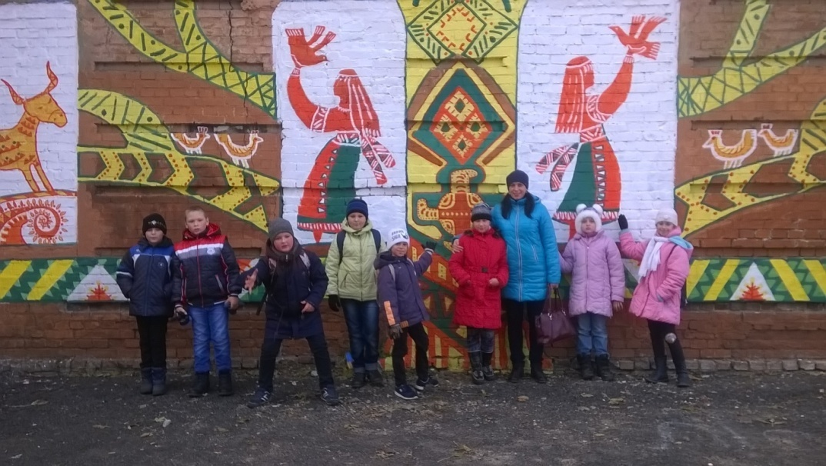
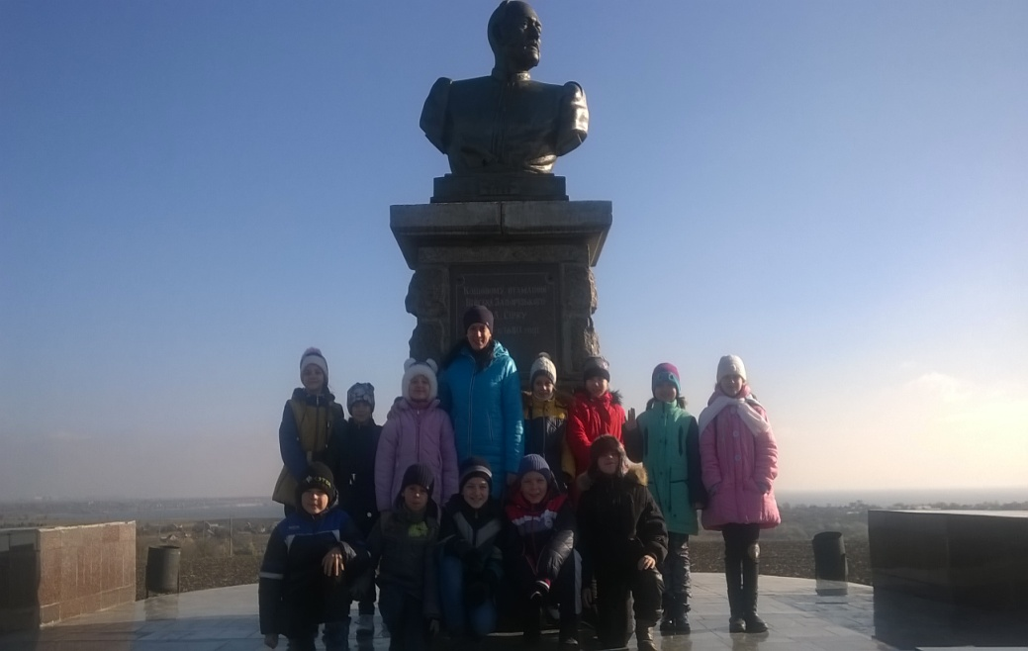
Подорож в минуле нашого народу

Slide 22
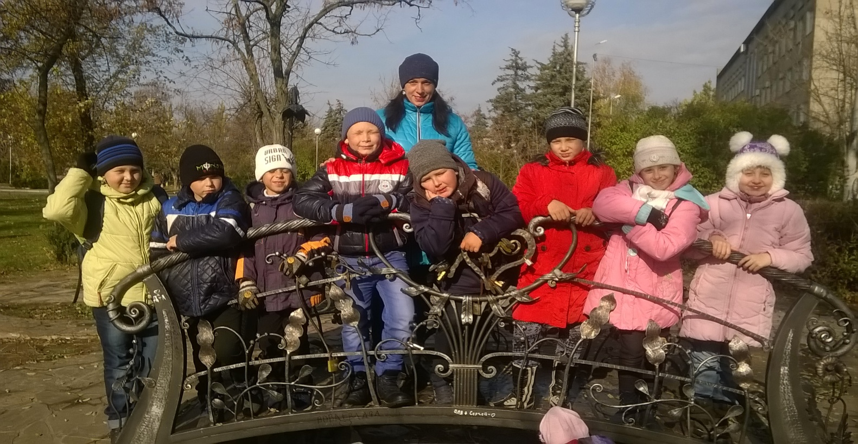
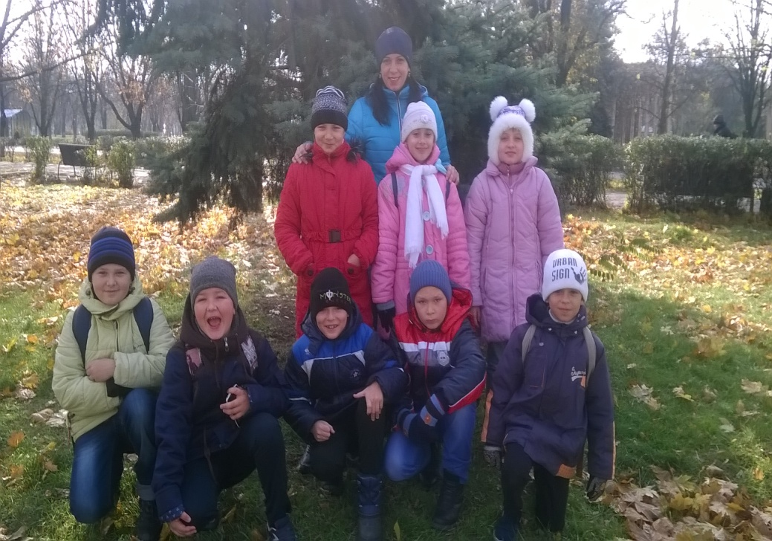
Стежинами рідної Нікопольщини

Slide 23
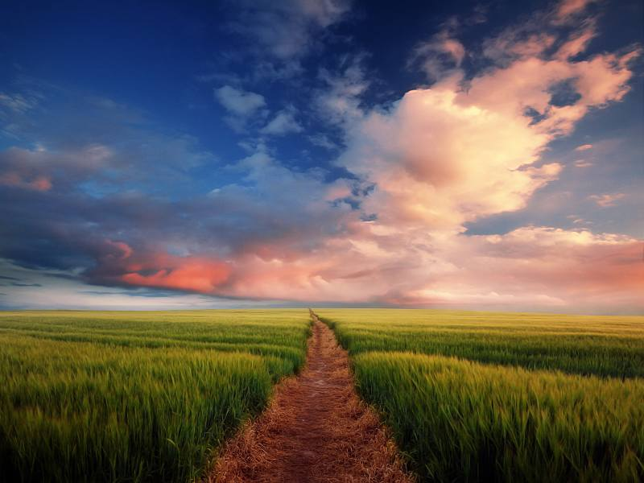
А в житті найголовніше ,
як ти проживеш своє життя....

